Slide 1
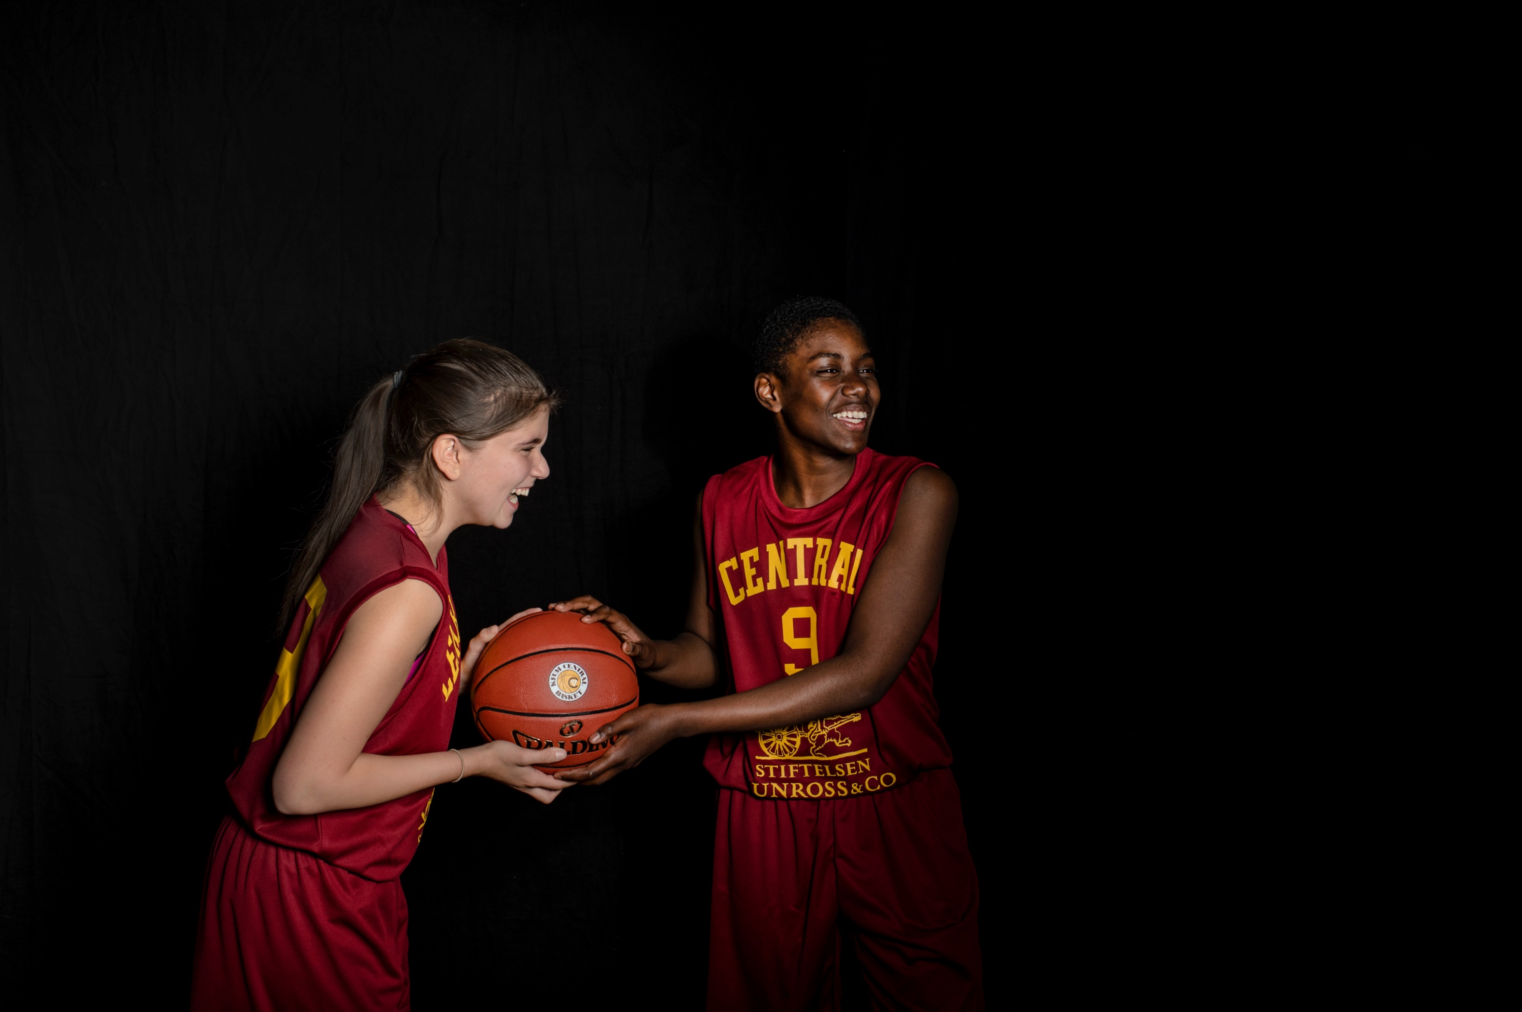
En förening att växa i
– sedan 1952

Slide 2
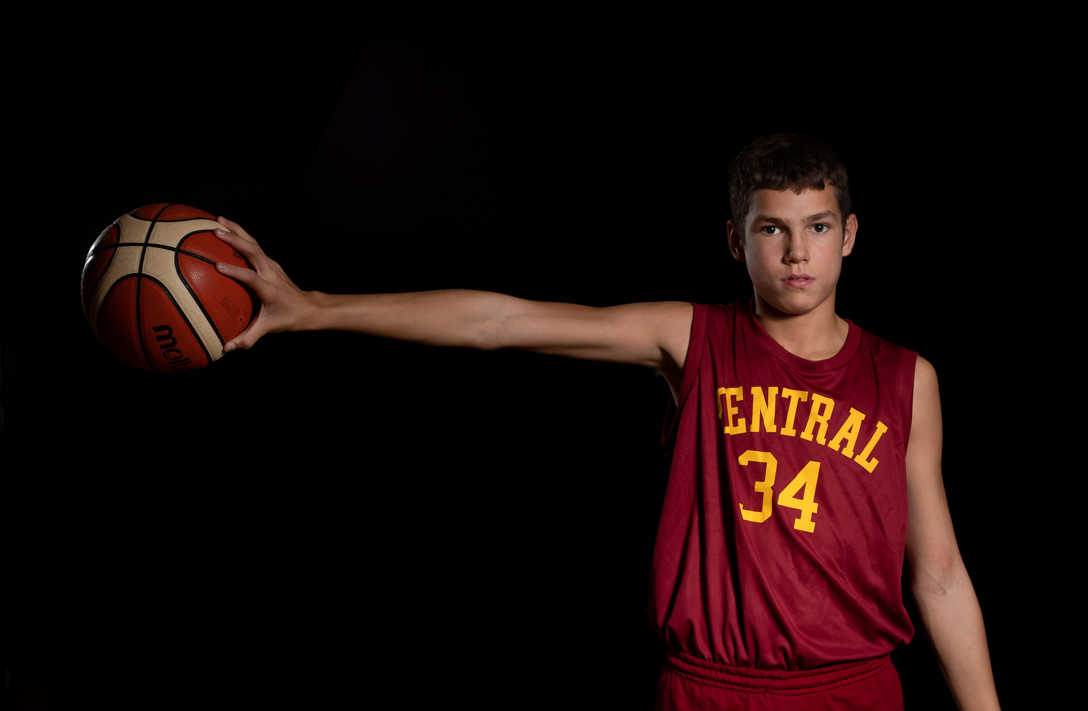



Vem är ”klubben”
Spelarna
Föräldrar
Coacher
Kansliet
Styrelsen
Alumni
Fans

Slide 3
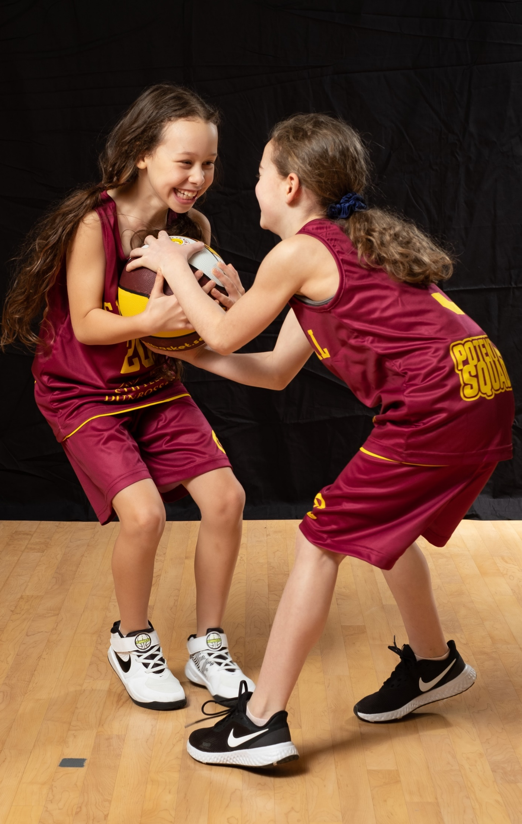
Organisation
Lagen
Spelare, föräldrar och fans
Volontärer
Lagföräldrar, föräldrar och Alumni
Ledare
Ccoacher, fystränare och trainees
Kansliet
Klubbchef och Kanslichef
Styrelsen
Notes:
Sisu, sbbf, kfum…

Slide 4
Rollfördelning

Slide 5
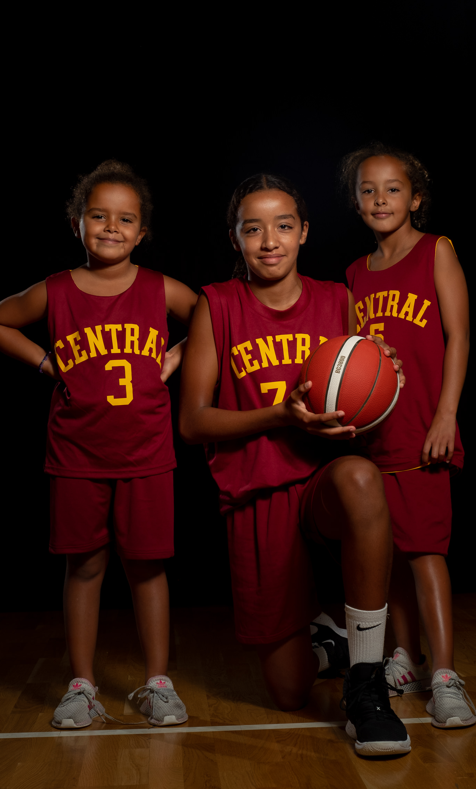
Din roll som Coach
Ansvar för laget och spelarnas individuella utveckling:
1) Ansvar för träningar (planera och genomföra)
2) Ansvar för matcher (taktik, mål, laguttag, laguppställning)
3) Ansvar för anmälan till seriespel, turneringar och cupper
4) Kommunikation med klubbchef, kanslichef, assisterande coach, lagförälder
5) Erfarenhetsutbyte med andra coacher (via kvartalsvisa möten)
6) Säkerställ att du har de utbildningar och den tränarlicens som krävs för ditt lag
SBBF Utbildningar: https://basketutbildning.se
KFUMs ledarskapsutbildningar: https://kfum.se/vad-vi-gor/utbildningar/
Må Bäst! : https://kfumcentral.se/mabast/

Slide 6
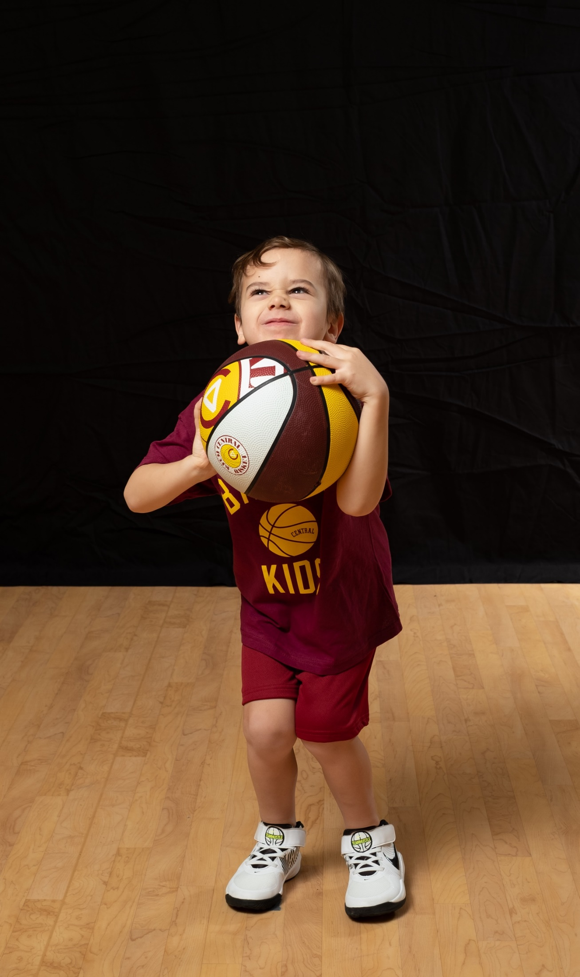
Din roll som Ass Coach
Stötta coachen med laget
1) Stödja tränaren vid träning, match och andra uppgifter enl ök med coach
2) Kliva in som tränare vid behov
3) Säkerställ att du har de utbildningar och den tränarlicens som krävs
SBBF Utbildningar: https://basketutbildning.se
KFUMs ledarskapsutbildningar: https://kfum.se/vad-vi-gor/utbildningar/
Må Bäst! : https://kfumcentral.se/mabast/

Slide 7
Din roll som Trainee
Stötta coachen och Ass. Coach med laget
1) Stödja tränare och assisterande tränare vid träning, match och andra uppgifter enl ök med coach
2) Vara en förebild för spelarna och hjälpa dem att utvecklas på individuell nivå
3) Gå på KFUM Centrals utbildningstillfällen för Traineeprogrammet, samt SBBF utbildningar via Basketutbildning.se
SBBF Utbildningar: https://basketutbildning.se
KFUMs ledarskapsutbildningar: https://kfum.se/vad-vi-gor/utbildningar/
Må Bäst! : https://kfumcentral.se/mabast/

Slide 8
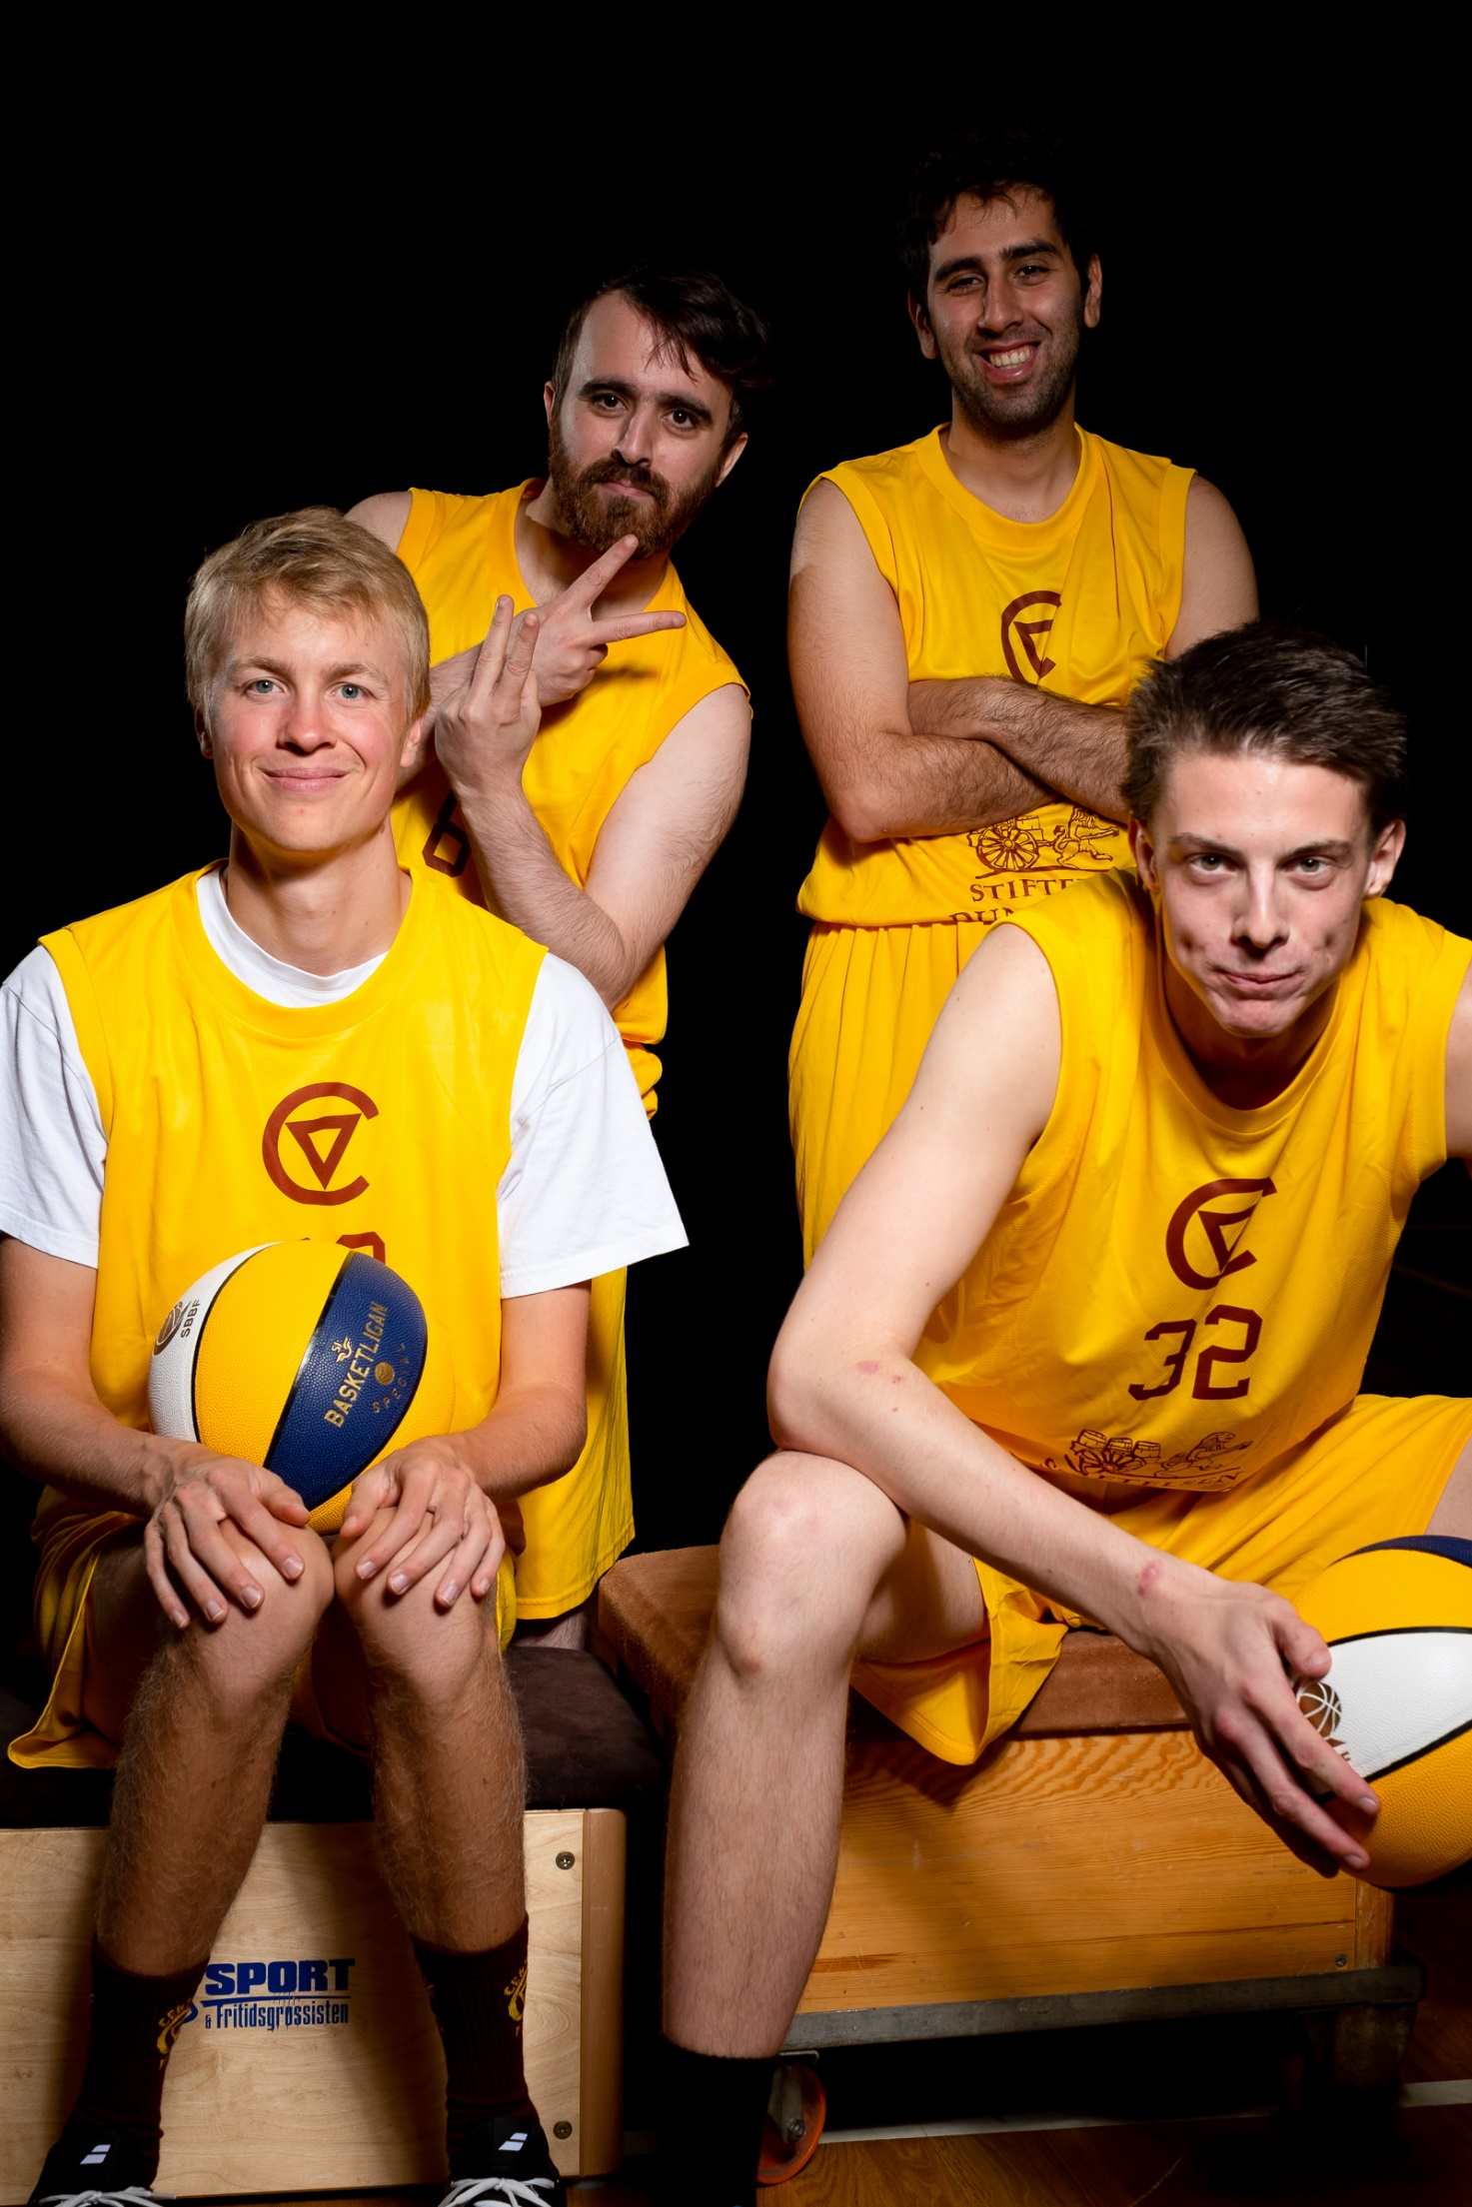
Din roll som
Lagledare/Lagförälder
Brygga mellan Coach, Kansli och Föräldrar
1) Administerar SportAdmin:
- Lägger upp matcher och träningar
- Kallar till matcher enl instruktioner från Coach
- Hanterar körschema via SportAdmin
- Uppdaterar medlemsregistret
2) Ansvarar för Lag/Föräldrarchatt på WhatsApp
- Skapar och administrerar föräldrarchatt (yngre lagen), lagchatt (äldre lagen)
- Kommunicerar viktig information från/till kansliet
3) Ansvarig för att bemanna sekretariat
- Ansvarig för sekretariatschema (skapa gärna samarbete mellan lag i samma årskull)
- Bjud in föräldrar och spelare till sekretariatutbildning (profixio)
- Ansvarig för att utse en matchvärd för varje hemmamatch
4) Ansvarig för föräldrarmöten
- Bjuder in till 1-2 föräldrarmöten per säsong i samråd med Coach

Slide 9
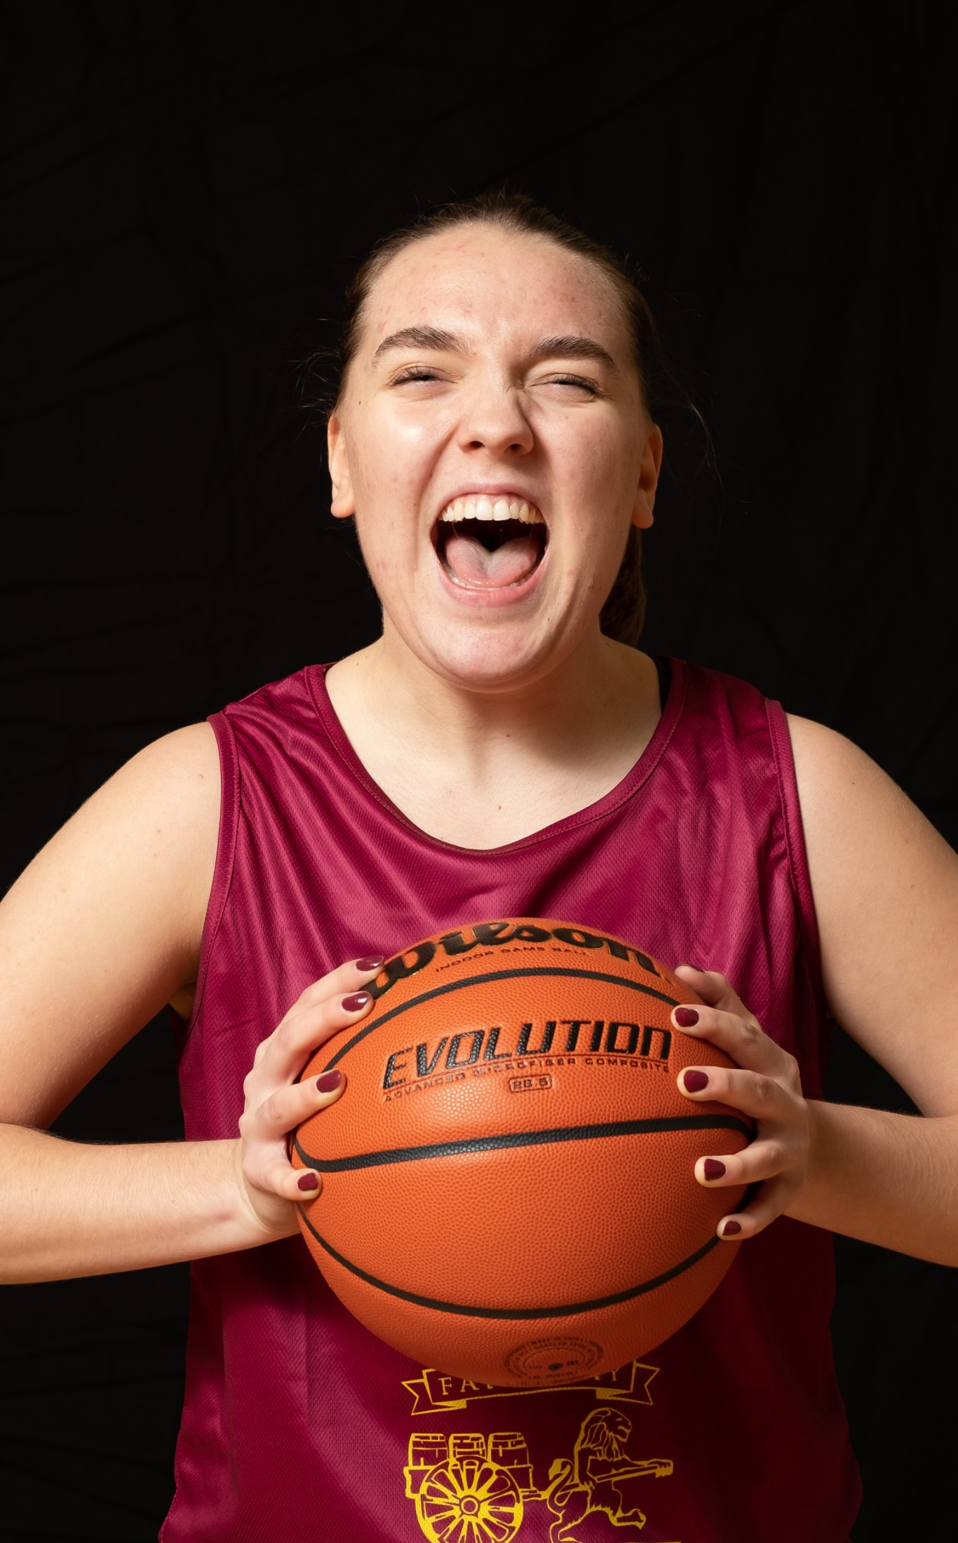
Din roll som ansvarig för lagkassa*
Ekonomi/Lagkassa (Förälder)
1) Skapar och administrerar ett bankkonto för lagkassan
2) Ansvarig för försäljningsdrivande aktiviteter för att stärka lagkassan
3) Ansvarig för schema för bemanning av kiosken
4) Ansvarig för kontakt med Joyna
5) Ansvarig för redovisning av utbetalningar från lagkassan till tex lagstärkande aktiviteter, turneringar, resor etc
6) Ansvarig för kontakt med klubbens ekonomiansvarige
*Lagkassan är inte kopplad till klubbens ekonomi

Slide 10
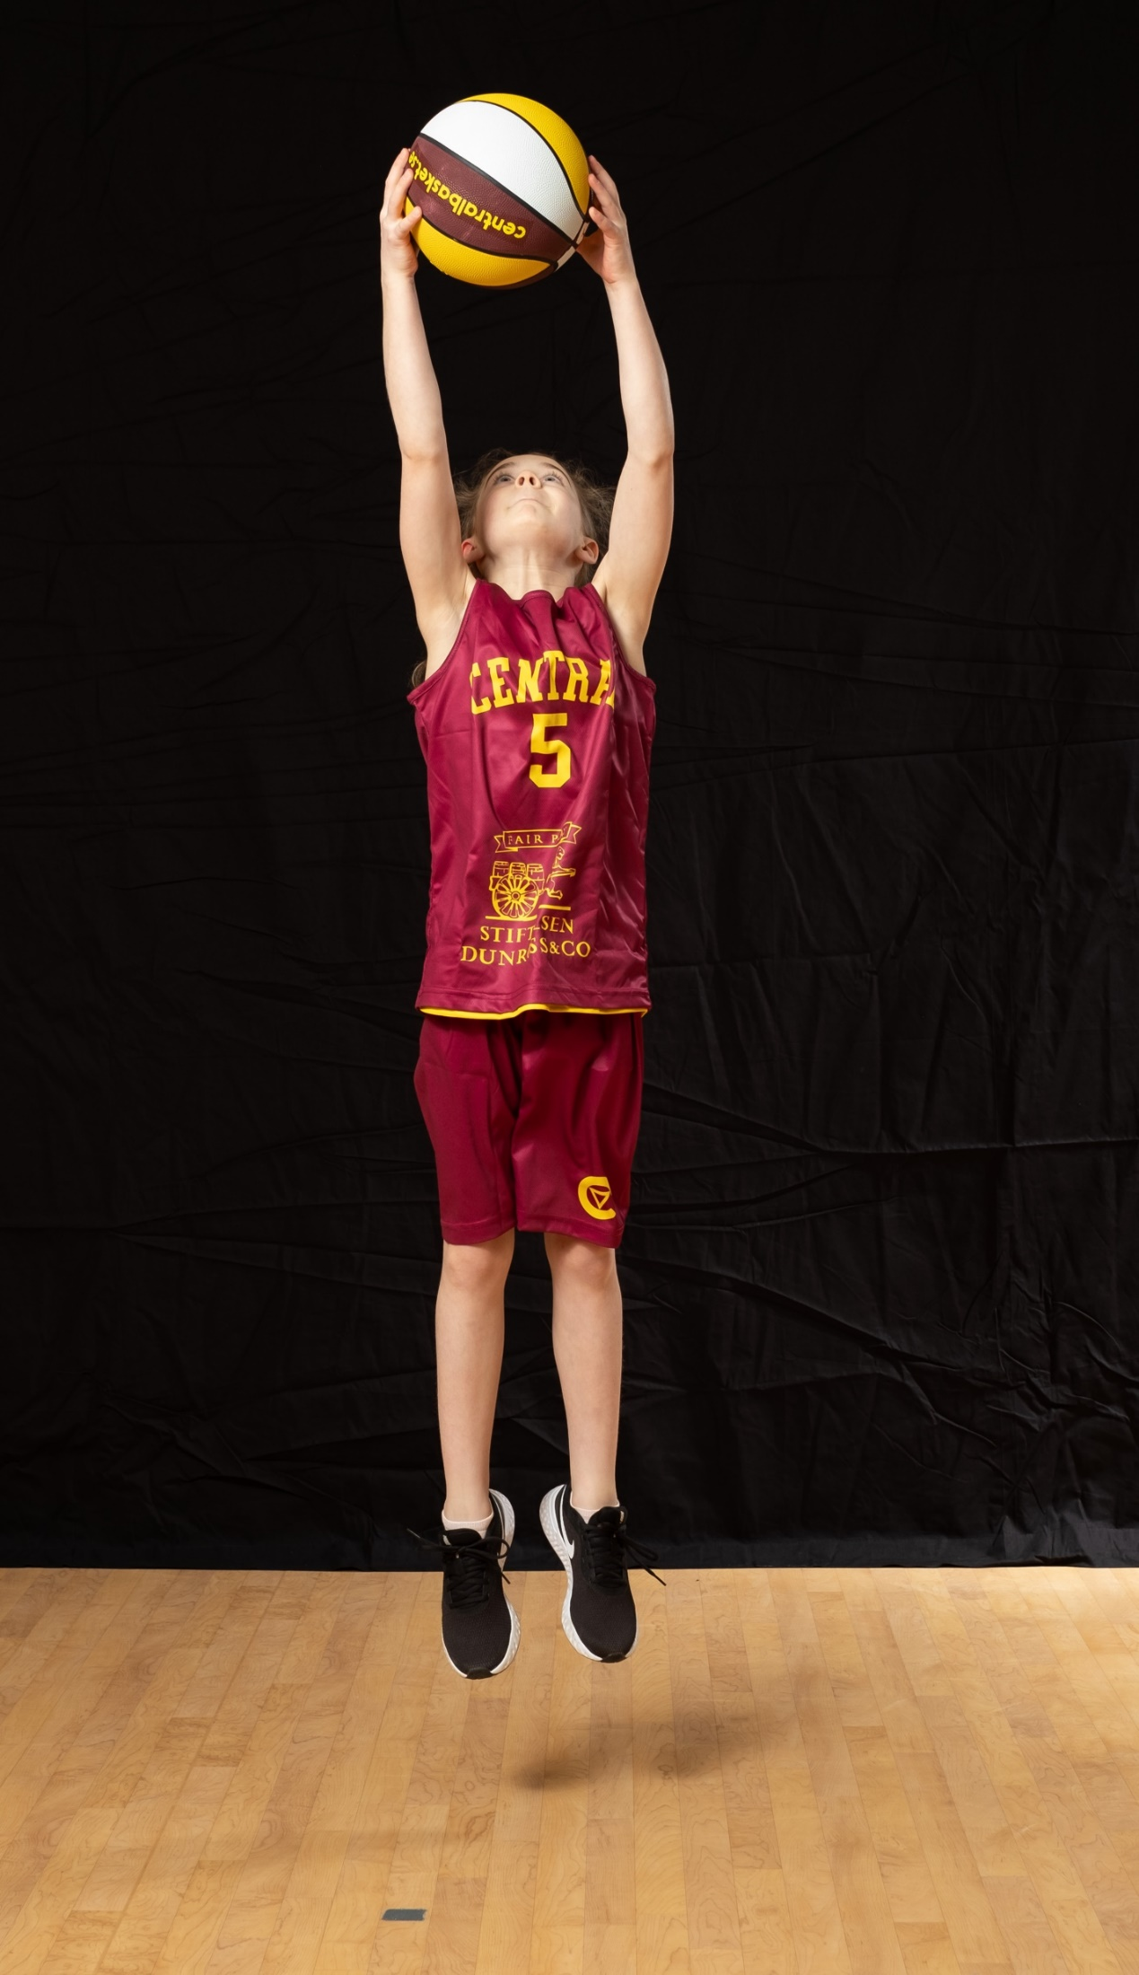
Din roll som matchvärd
Ansvar för hallen under hemmamatch (Förälder)
1) Hjälper motståndarlagen och domare vid ankomst
2) Ser till att kiosk/sekretariat är på plats och redo
3) Säkerställer att hallen sköts på ett bra sätt
4) Säkerställ att det finns utrustning att filma om det ska göras
5) Tar upp och ned korgar vid behov*
*Lagförälder och Coach har kort till hallen och korgarna

Slide 11
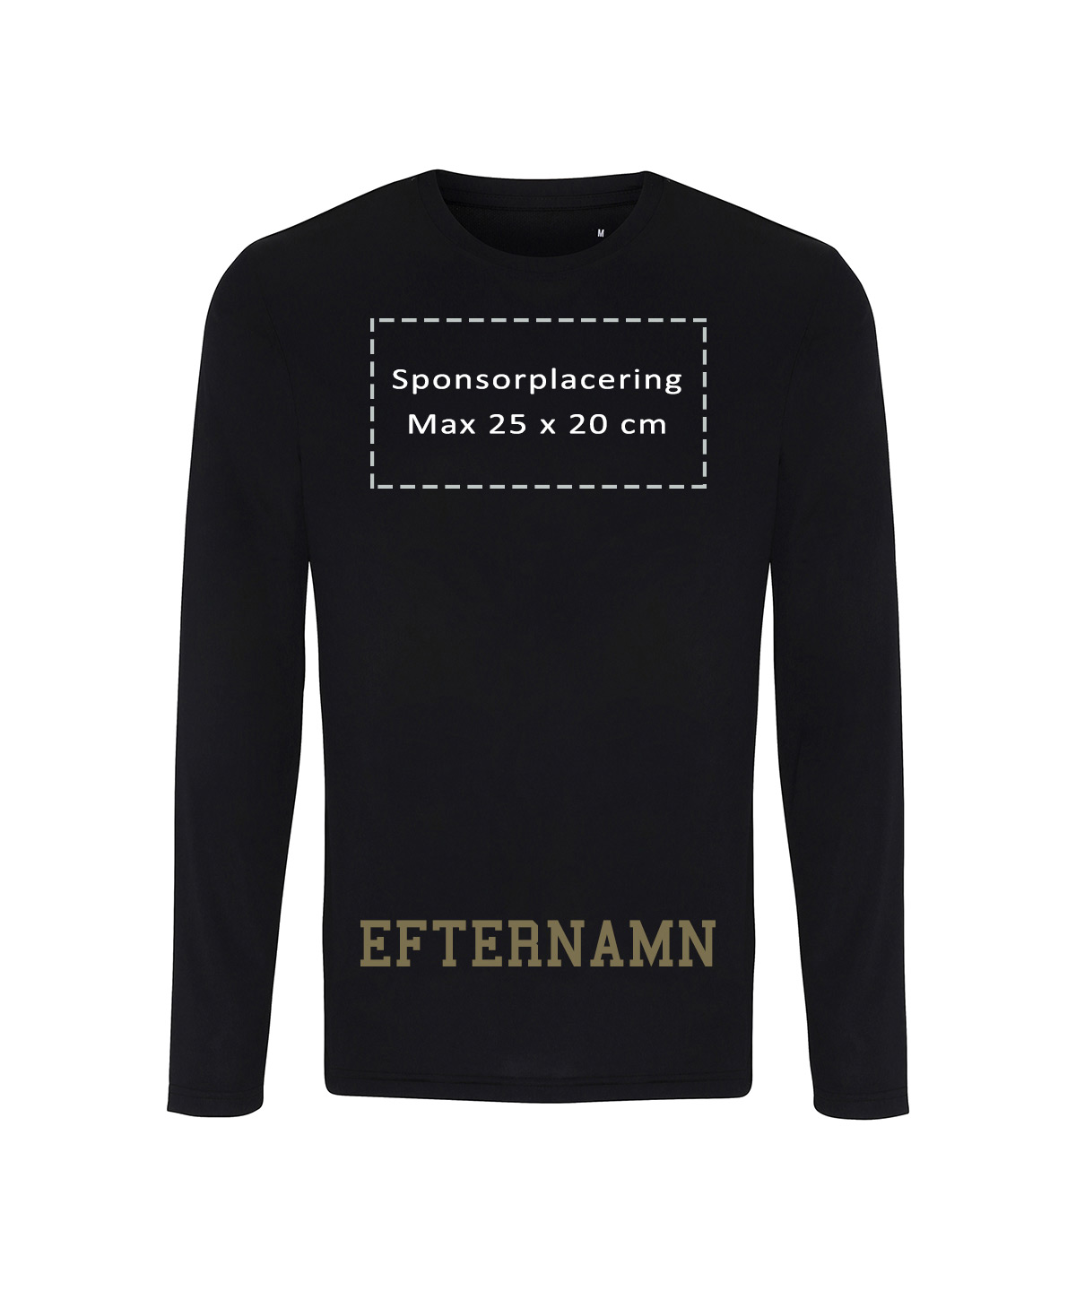
Sponsring av lag
Om en förälder vill sponsra sitt barns lag, kan de köpa 10 uppvärmningströjor med efternamn & logga på för 8.500 SEK
  3.500kr kostnad för 10 tröjor
  5.000kr i sponsringsbidrag till klubben
Vill man sponsra klubben i stort eller om ni har en eventuell sponsor som vill bidra med en större summa: sponsor@centralbasket.se

